Slide 1

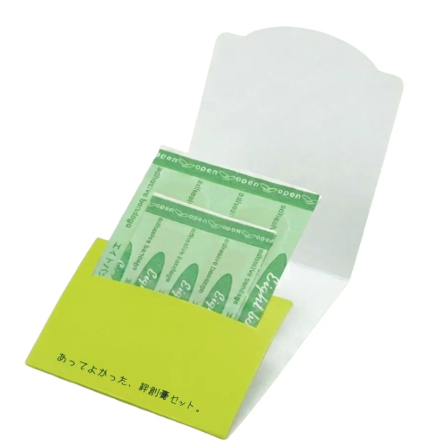








別紙
京都市では、HIV・性感染症の検査を
無料・匿名で実施しています。
二次元コード
京都市 HIV
検査や相談の詳細はこちら ▶
※症状がある場合は、医療機関を受診してください。
（皮膚科、泌尿器科、婦人科等）
早く見つけ、治療することが
とても大切です。
検査を受けなければ
発見できません。
性感染症には症状が出ない
ものもあります。
もっともっと知ってほしい。
エイズのこと、
ケガをしたら、
イメージ
ばんそうこう。
心配なことがあれば、
検査にいこう。
知ることも、
自分を守ること。
京都市
エイズ啓発
キャラクター
「あかりん」

